Slide 1
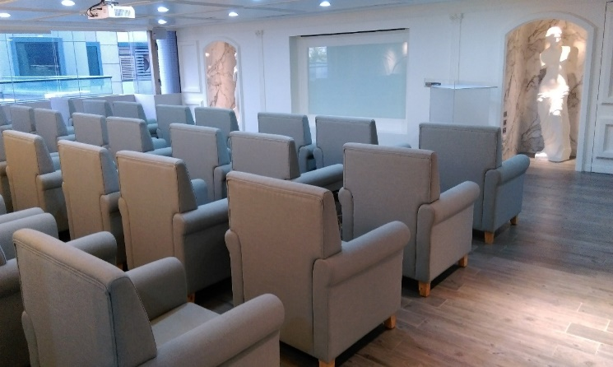
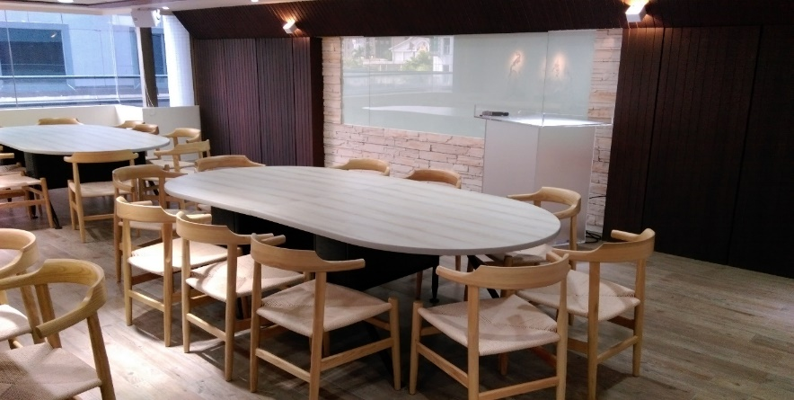
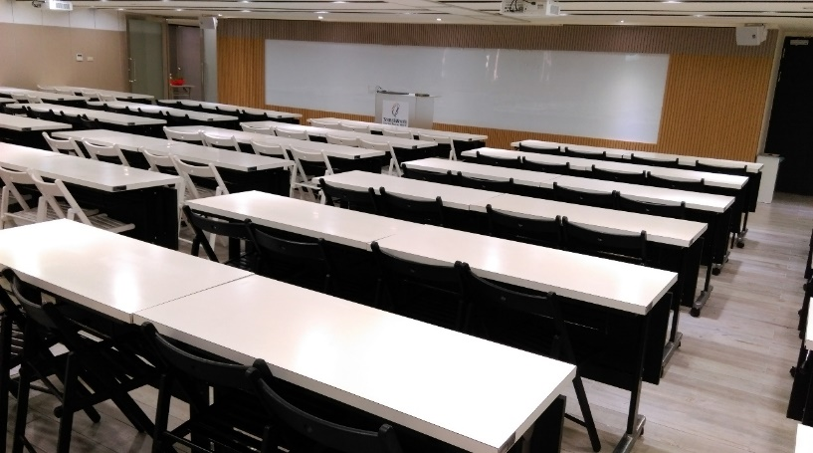
交通部觀光署旅遊服務中心 高雄服務處 場地租借
歐美館
亞太館
多功能會館
館別 | 費用 | 容納人數 | 提供器材及設施
歐美館 | NT$1,500/4HRS | 30人 | 單槍投影機、無線麥克風、小圓桌15張、單人沙發30張、白板 等設備。
亞太館 | NT$2,000/4HRS | 40人 | 單槍投影機、無線麥克風、長桌4張、椅子40張、白板等設備。
多功能會館 | NT$3,000/4HRS | 120人 | 單槍投影機、無線麥克風、桌子60張、椅子120張、白板等設備。
使用時間：09:00-13:00、13:00-17:00（例假日不開放）。
地址：高雄市前金區中正四路235號5樓之1
註：
1、本局各單位（含管理處）及本局委辦(合辦)使用者
以及各縣市政府辦理觀光推廣活動使用者免收費用。
2、觀光產業、觀光科系學校、觀光社團採半價收費。
3、其他單位則為全額收費。
4、場地租借聯繫窗口：07-281-1513 。

